Slide 1


够范儿
你就来!
WPS首届
PPT设计大赛
Notes:
请在此页填写作品信息（此页非设计模板）

Slide 2


WE ARE
我们
！
正年轻
YOUNG

Slide 3









SIMPLE
正年轻要简单
FREE
正年轻要自由
正年轻要强大
POWERFUL

Slide 4
正年轻要简单
SIMPLE
YOUNG
YOUNG

Slide 5

我们年轻
需要
简单
！
铸就年轻个性
X
身处物欲横流的社会之中，年轻的我们爱电影、爱音乐、爱美食，会疯狂追星、崇拜偶像，这样的生活，看似多姿多彩，却并不实在，原因在于它太复杂，太世故了。
我们年轻，正是一生中含苞待放的时期，它意味着上升，意味着进取，蕴含着巨大希望。唯有简单的生活，才能活出真正的年轻。
简单会年轻，世故催人老。

Slide 6
正年轻要强大
POWERFUL
YOUNG
YOUNG

Slide 7

X
我们年轻
需要
强大
铸就年轻个性
在现实生活中，年轻的我们时常会感到内心迷惘，焦虑不安，总是爱抱怨生活不尽如人意，任何事情都糟糕透顶。充斥在我们周围的一些讯息，仿佛也在叫嚣着别人都活得比我们精彩
我们之所以会感受到这样的落差，源自内心不够强大，但年轻不能够妥协。从今天起，认定自己的人生目标，重燃生活的激情，发现自身的强大
！

Slide 8
正年轻要自由
FREE
YOUNG
YOUNG

Slide 9
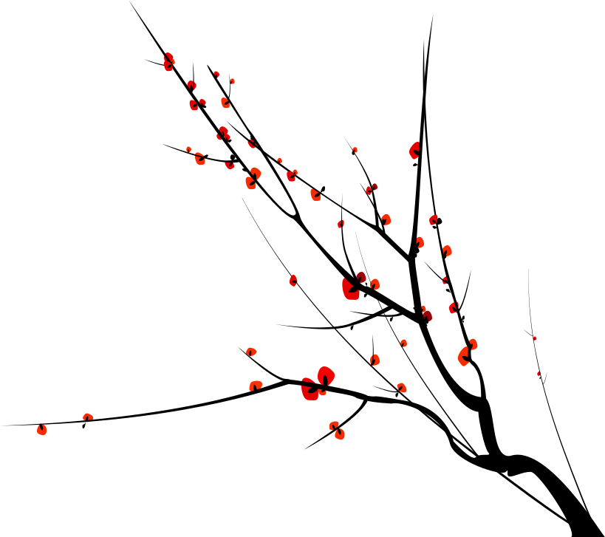

我们年轻，容易被世俗的羁绊所困住，它像是一座坚固的牢笼，困住我们的自由。而自由却是如此美妙，它仿佛一缕阳光、一丝空气、一滴雨水般润泽我们的心田，它是一种良好的心态，是对自身创造力的最大实现，是一种永不放弃的探索精神。
拥有自由，我们会忘却烦恼，忘却疼痛，甚至死亡。
为了在年华老去的时候不鄙视自己，趁年轻，无畏的选择自由吧！
！
X
我们年轻
需要
自由
铸就年轻个性

Slide 10
谢谢
观
赏
X
THANK YOU

